Slide 1
Elementi di criticità per i PTP nell’applicazione della ISO 13528 a supporto della ISO 17043
Bologna, 7 giugno 2024
Marzia Mancin
Dirigente statistico, Istituto Zooprofilattico delle Venezie, Legnaro (PD)
Notes:
1

Slide 2
ISO 17043 e ISO 13528
ISO 17043: 2023 Valutazione della conformità - Requisiti generali per la competenza dei provider di prove valutative interlaboratorio
ISO 13528: 2022 Metodi statistici utilizzati nelle prove valutative mediante confronti interlaboratorio

Slide 3
Criticità
Difficoltà a comprendere la norma
Difficoltà nell’applicare alcuni punti della norma:
  Normalità/unimodalità
  Outliers/Blunders
  Funzione kernel di densità
  Numero piccolo di partecipanti

Slide 4
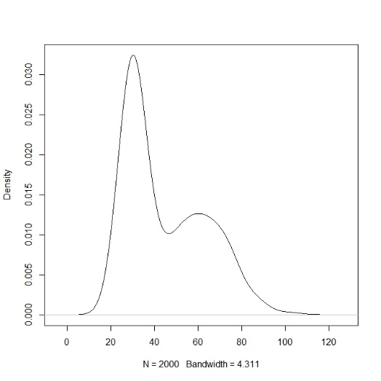
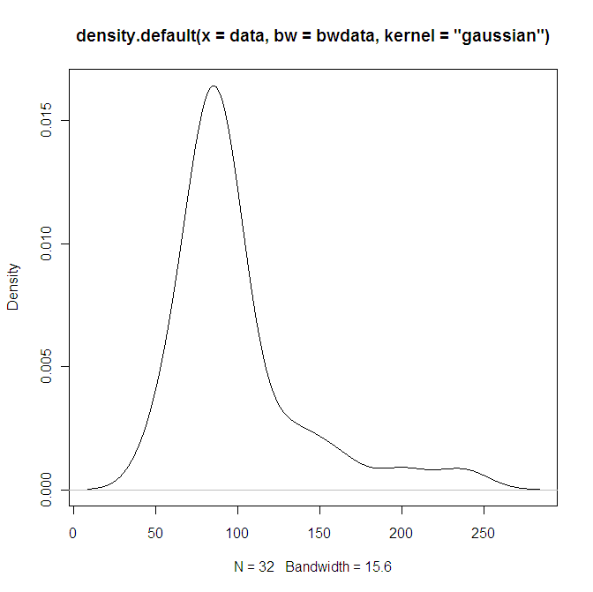
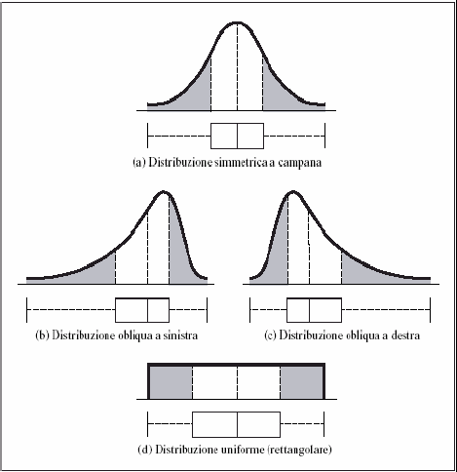
Normalità e unimodalità
La ISO 13528:2022 non richiede che la distribuzione dei dati sia normale, ma unimodale e simmetrica
Distribuzione normale
Distribuzione unimodale
Distribuzione bimodale
Distribuzione asimmetrica a destra o positiva
Distribuzione asimmetrica a sinistra o negativa

Slide 5
Normalità e unimodalità
Non è necessario fare i test di verifica della normalità (Shapiro Wilks, Shapiro Francia,….) che a fronte di numerosità piccole, possono concludere per la normalità dei dati (perchè non c’è la numerosità necessaria per concludere il contrario) quando visivamente normali non sono.

Slide 6
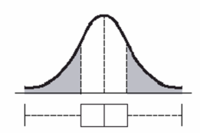
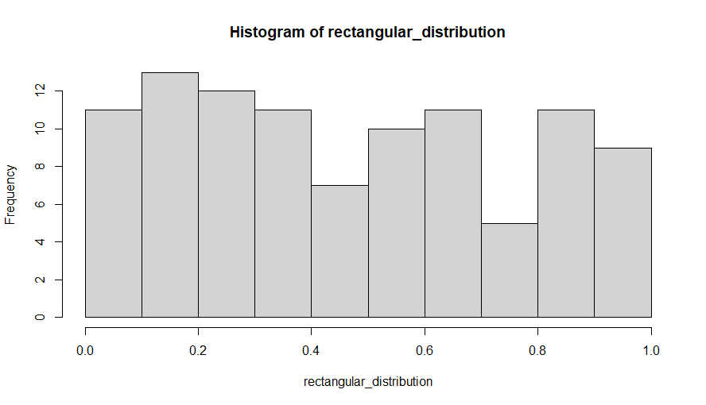
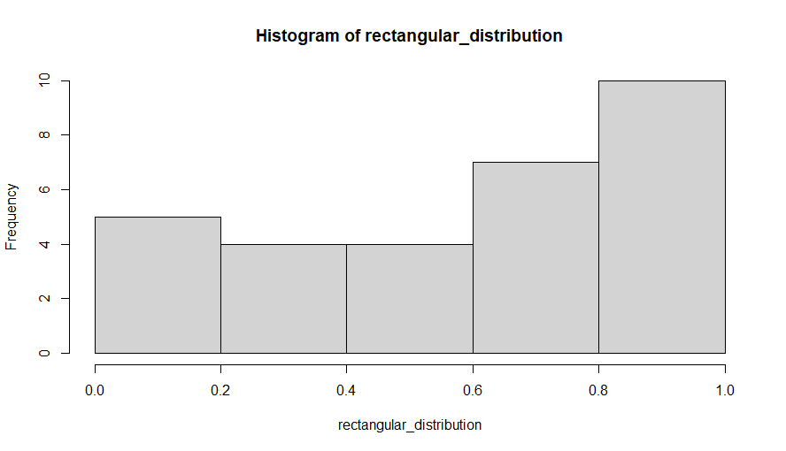
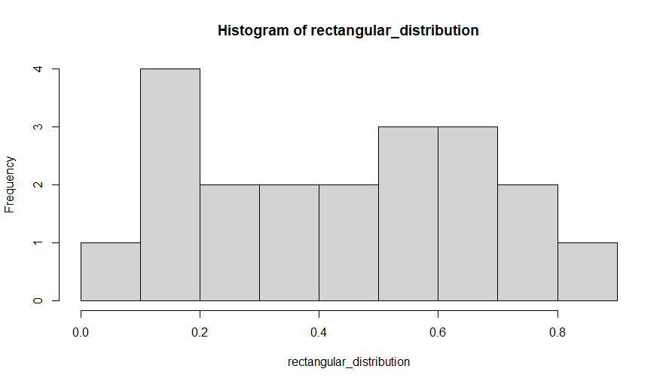
Normalità e unimodalità
Considero una distribuzione rettangolare
Valutare la visualizzazione grafica
per unimodalità
100 osservazioni
Shapiro Wilk: p-value=0.00048
Shapiro Francia : p-value=0.01908
30 osservazioni
Shapiro Wilk: p-value=0.036
Shapiro Francia: p-value=0.09323
20 osservazioni
Shapiro Wilk: p-value=0.34
Shapiro Francia: p-value=0.49

Slide 7
Blunders and outliers (ISO 13528:2022)
Outliers (terms): member of a set of values which is inconsistent with other members of that set.
Blunders (6.3 ISO 13528:2022): results in incorrect units or switching results from different proficiency test items, occur in most rounds of proficiency testing, and these results only impair the performance of subsequent statistical methods.
Remove obvious blunders from a data set at an early stage in an analysis, prior to use of any robust procedure or any test to identify statistical outliers.
Note: Blunders in 13528:2023 is replace by gross error in the 17043:2023

Slide 8
Blunders/Outliers: come trattarli
Presenza di blunders:
Eliminarli prima di condurre qualsiasi analisi
Presenza di outliers, distribuzione unimodale, si può:
Identificarli, eliminarli e fare la statistica classica (media e deviazione standard)
Identificarli, mantenerli e fare la statistica robusta
  La statistica è robusta è raccomandata ma non per dataset piccoli (p<12)
Thompson, Michael, Stephen LR Ellison, and Roger Wood. "The International Harmonized Protocol for the proficiency testing of analytical chemistry laboratories (IUPAC Technical Report)." Pure and Applied Chemistry 78.1 (2006): 145-196.

Slide 9
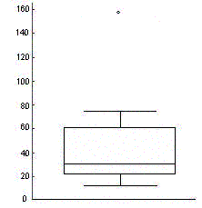
Outliers: come identificarli
ISO 13528 6.6
Grubbs test (ISO 5725-2)
Valori che si allontanano dalla media robusta più di 3 deviazioni standard robuste
Altre opzioni
Box plot
Altri test statistici (es Rosmer test)

Slide 10
Il diagramma a “Scatola e Baffi”
(o Boxplot)
Il diagramma scatola e baffi (o boxplot) fornisce una rappresentazione grafica dei dati sulla base dei cinque numeri di sintesi.
24,65% dei dati sul baffo sx
Mediana
24,65% dei dati sul baffo dx
X_{min}
X_{max}
50% dei dati nella scatola
Q₁-1.5(Q₃-Q₁)
Q₁
Q₃
Q₃+1.5(Q₃-Q₁)
Intervallo interquartile = Q3 - Q1
Linea verticale al centro della scatola mediana | Linea verticale a sinistra della scatola Q₁ |  | Linea verticale a destra della scatola Q₃
Linea tratteggiata a sinistra Inf=Q₁-1.5(Q₃-Q₁) (se ci sono outliers) |  | Linea tratteggiata a destra Sup=Q₃+1.5(Q₃-Q₁) (se ci sono outliers)

Slide 11
Assenza di outliers
Assenza di outliers, distribuzione unimodale, si può applicare:
  Statistica classica (media, deviazione standard), migliori stimatori delle statistiche di sintesi di una distribuzione di dati
  Statistica robusta: in questo caso «perde» il senso di utilizzo, non c’è nulla verso cui essere robusti, e questi stimatori sono meno efficienti

Slide 12
Algoritmo A in assenza di outliers
Attenzione applicazione algoritmo A in assenza di outliers
x₁, x₂, …, …, x_{n}
Osservazioni ordinate
1) Definiamo con x* e s* la mediana e deviazione standard ROBUSTA
x*= mediana x_{i}
s*= 1.483 mediana di |x_{i} –x*|
2) Aggiornare i valori di x* e s* come segue, calcolando:
δ= 1.5s*
x*- δ se x_{i} < x*- δ
NON CI SONO OUTLIERS
x_{i}*=
x*+ δ se xi > x*- δ
x_{i} altrimenti

Slide 13
Algoritmo A in assenza di outliers
m-1.5·s_{R}
m
m+1.5·s_{R}
x
m-1.5·s*
m
m+1.5·s*
x

Slide 14
Algoritmo A
3) Calcolare i NUOVI valori di x* e s* come segue:
$$s^{∗}=1.134×\sqrt{\frac{{\left(x_{i}^{∗}−x^{∗}\right)}^{2}}{p−1}}$$
$$x^{∗}=\frac{{\sum{}x}_{i}^{∗}}{p}$$
4) Ripetere 2 e 3 fino a convergenza di x* e s*
Non serve ripetere nulla perché non ho nulla da riallocare
Il valore assegnato è semplicemente la media dei dati
La deviazione standard robusta s* in realtà è la classica deviazione standard dalla media s moltiplicata per un fattore 1.134.

Slide 15
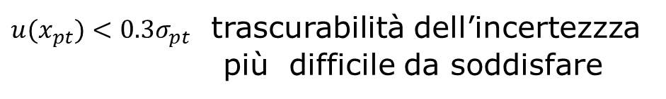
Algoritmo A
E l’incertezza di misura?
Invece di
L’incertezza viene incrementata di 1.675
$${u(x}_{pt})=1,25\frac{s^{∗}}{\sqrt{p}}=1,25\frac{1.34 \sqrt{\frac{\sum{{\left(x_{i}−x^{∗}\right)}^{2}}}{p−1}}}{\sqrt{p}}$$
$${u(x}_{pt})=\frac{s}{\sqrt{p}}=\frac{ \sqrt{\frac{\sum{{\left(x_{i}−x^{∗}\right)}^{2}}}{p−1}}}{\sqrt{p}}$$
${u(x}_{pt})<0.3σ_{pt}$ trascurabilità dell’incertezzza
più difficile da soddisfare

Slide 16
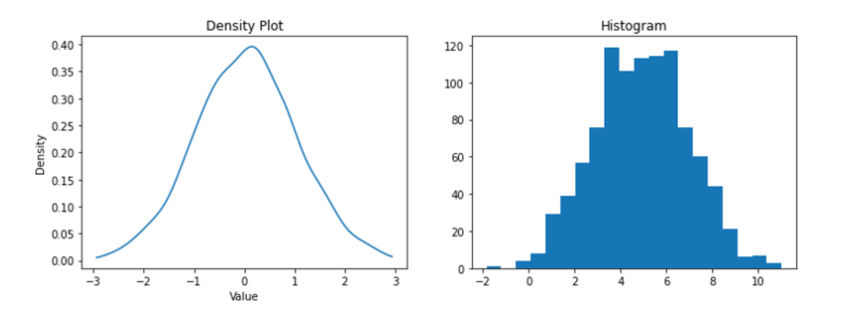
Density plot
Un grafico di densità può essere considerato un'estensione dell'istogramma.

Slide 17
Istogramma
Gli istogrammi vengono generati suddividendo i dati in barre. Il modo in cui appare la distribuzione dipende dalla scelta della larghezza delle barre.
È quindi fondamentale provare diverse larghezze delle barre per verificare che l'istogramma rifletta accuratamente i dati sottostanti.
In generale, se la larghezza delle barre è troppo piccola, l'istogramma diventa eccessivamente appuntito e visivamente confusionario e le principali tendenze nei dati potrebbero essere mascherate. D'altra parte, se la larghezza delle barre è troppo grande, le caratteristiche più piccole nella distribuzione dei dati potrebbero scomparire.

Slide 18
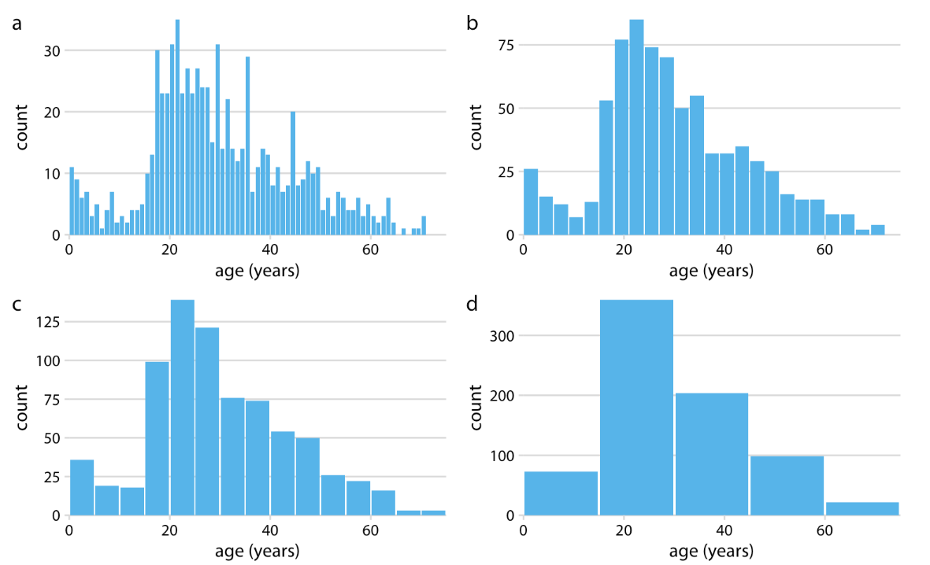
Istogramma
Gli istogrammi dipendono dalla scelta della larghezza delle barre. Qui viene mostrata la stessa distribuzione di età delle persone con quattro diverse larghezze della bartra: (a) un anno; (b) tre anni; (c) cinque anni; (d) quindici anni.

Slide 19
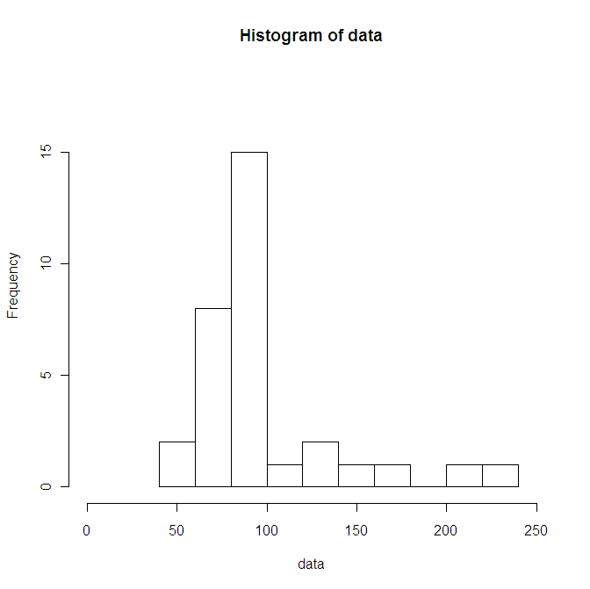
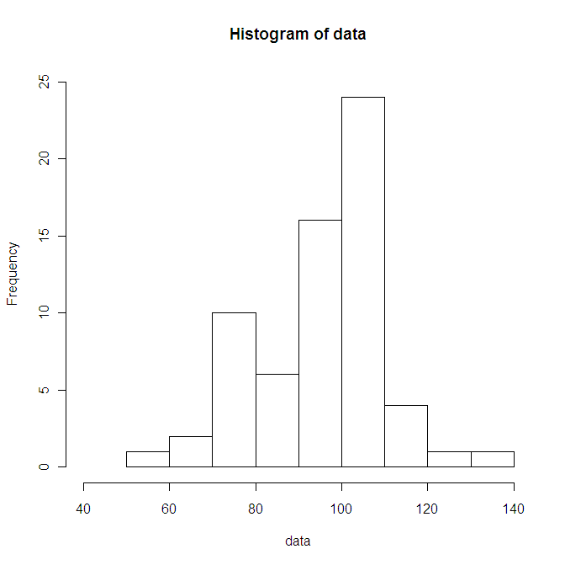
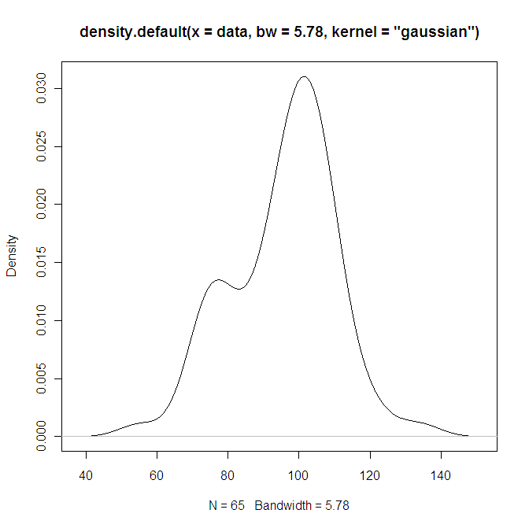
Dall’istogramma alla funzione kernel di densità
Funzione kernel
Unimodale
asimmetrica
Funzione kernel
bimodale

Slide 20
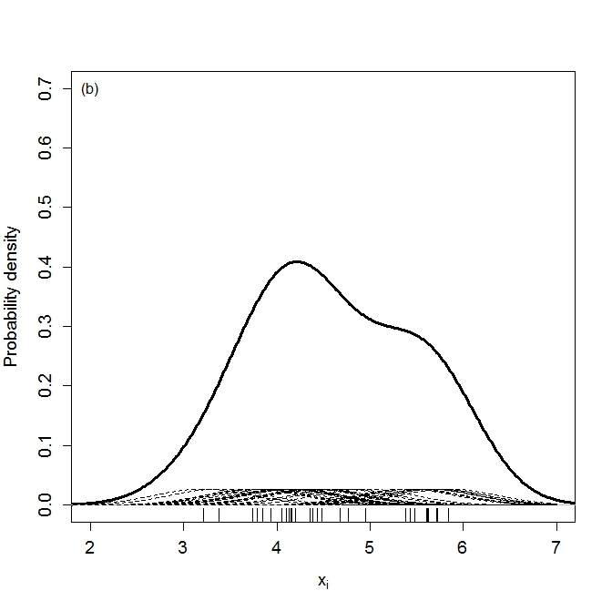
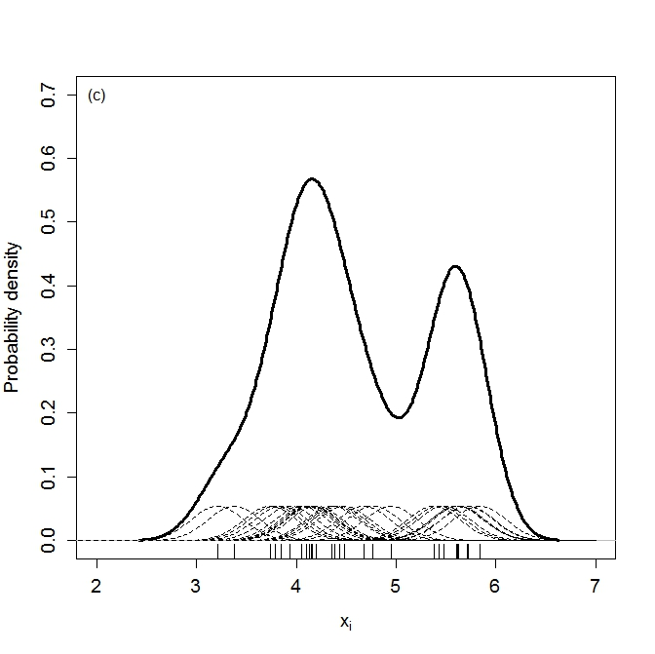
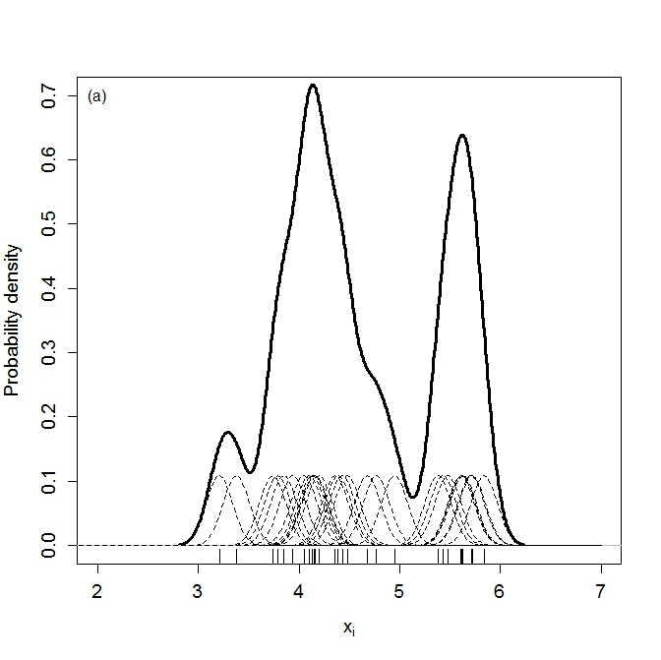

Kernel density plot
N= numero di osservazioni
La bandwidth h è una deviazione standard ($σ_{k}$) che può essere stimata con opportune tecniche statistiche o può essere espressa in funzione di σ_{pt} (ISO 13528, 10.3)
Gaussian kernel for datapoint i

Slide 21
Density plot
Proprio come nel caso degli istogrammi, il modo in cui appare un grafico di densità dipende dalle scelte della funzione kernel e del bandwidth.
l parametro di bandwidth è paragonabile alla larghezza della barra negli istogrammi.
  Se il bandwidth è troppo piccolo, la stima della densità sarà eccessivamente appuntita e visivamente confusionaria, e le principali tendenze potrebbero essere mascherate.
  Se il bandwidth è troppo grande, le caratteristiche più piccole nella distribuzione potrebbero scomparire

Slide 22
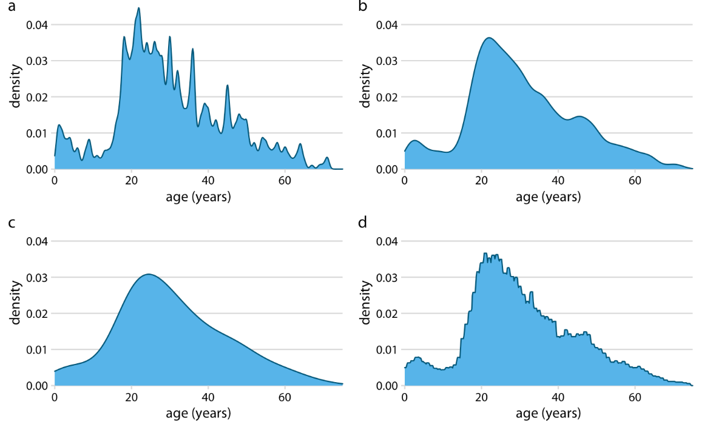
Density plot
Gaussian kernel, bandwidth = 0.5 Gaussian kernel, bandwidth = 2
Gaussian kernel, bandwidth = 5 Rectangular kernel, bandwidth = 2
Le stime della kernel density dipendono dalla funzione kernel e dal bandwidth scelti. Qui viene mostrata la distribuzione di età delle persone per quattro diverse combinazioni di questi parametri.

Slide 23
Kernel density: raccomandazioni ISO 13528
Per una ispezione generale,
  $σ_{k}=0.9×{s^{∗}}/{p^{0.2}}$
  dove s* e una deviazione standard robusta dei dati $x_{1},…,x_{p}$
Per verificare se il dataset sia multimodale
  $σ_{k}=0,75×\text{σ}\text{pt}$
  se si usa 𝑧 o 𝜁 score nella valutazione delle prestazioni o
  - $σ_{k}$=0.25×𝛿𝐸 se si usa 𝐷 o 𝐷% nella valutazione delle prestazioni

Slide 24
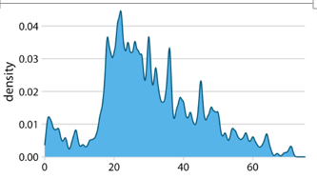
Kernel density
Generalmente
$$σ_{k}=0.9×{s^{∗}}/{p^{0.2}}$$
$$σ_{k}=0,75×\text{σ}\text{pt}$$
Valutare la distribuzione dei dati in funzione del criterio per la valutazione della performance

Slide 25
Considerazioni su un numero piccolo di partecipanti
Il disegno statistico per i PT deve considerare il numero minimo di partecipanti che è necessario per soddisfare gli obiettivi del disegno e dichiarare l’approccio alternativo nel caso in cui il numero minimo non sia raggiunto (ISO 17043:2010 (4.4.4.3c); ISO 17043:2023 (7.2.2.3)).
I metodi statistici che sono appropriati per un numero elevato di partecipanti possono non esserlo per un numero limitato. Le statistiche possono non essere affidabili e un partecipante può essere valutato con un gruppo non appropriato.
Il numero minimo di partecipanti dipenderà dalle diverse situazioni:
Il metodo statistico usato
L’esperienza dei partecipanti a quella tipologia di PT
L’esperienza dell’organizzatore con la matrice, il misurando, il metodo e il gruppo di partecipanti
Se l’intento è misurare il valore assegnato, la deviazione standard o entrambi

Slide 26
Considerazioni su un numero piccolo di partecipanti (D.1 Annex Informativo)
Quando il numero di partecipanti è piccolo il valore assegnato X_{pt} dovrebbe essere ottenuto da misure affidabili indipendenti dai risultati dai partecipanti come la formulazione, un laboratorio di riferimento, un materiale certificato…
Il criterio per la valutazione della performance σ_{pt} dovrebbe essere basata su criteri esterni come il giudizio di esperti o ‘’fitness for purpose’’.
In questa situazione ideale la performance viene valutata usando un pre-determinato valore assegnato e criterio di performance, in modo da poter testare anche un solo laboratorio.
Nel caso invece in cui si dovesse ricorrere ai dati dei partecipanti per ottenere il valore assegnato e/o il criterio per la valutazione di performance, si rischia di dare una valutazione di performance inattendibile in presenza di un numero piccolo di partecipanti

Slide 27
Considerazioni su un numero piccolo di partecipanti (D.1)
La statistica robusta è sconsigliata nel caso di dataset piccoli
Nel caso di piccoli dataset, meglio l’eliminazione degli outliers e l’utilizzo della statistica classica (media e deviazione standard)
È necessario verificare la trascurabilità dell’incertezza del valore assegnato che è difficile da ottenere in presenza di dataset piccoli, per costruzione, in quanto dipende da p, numero di partecipanti (l’incertezza è inversamente proporzionale al numero di partecipanti)

Slide 28
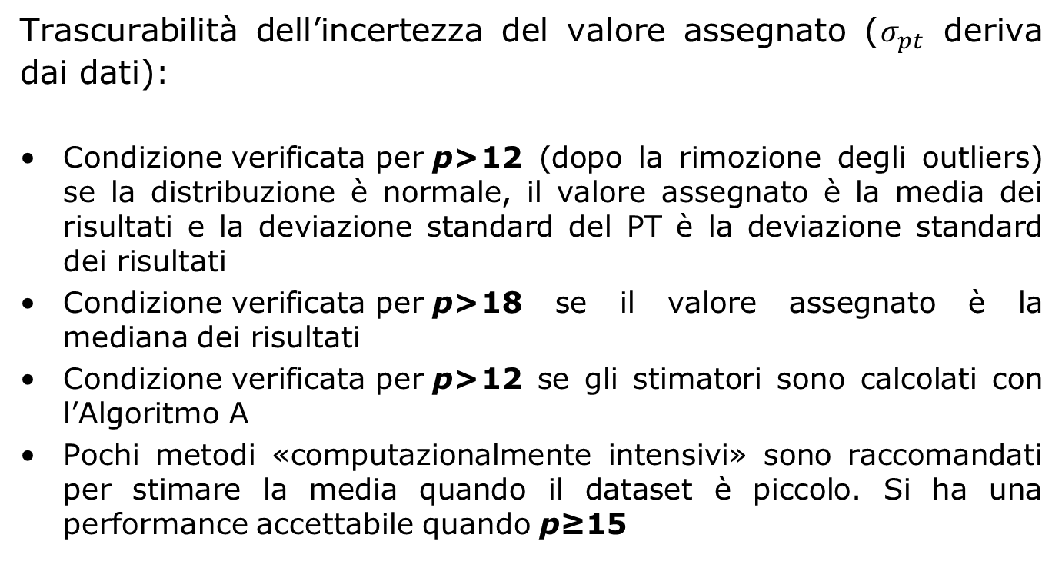
Considerazioni su un numero piccolo di partecipanti (D.1)
Trascurabilità dell’incertezza del valore assegnato ($σ_{pt}$ deriva dai dati):
Condizione verificata per p> 12 (dopo la rimozione degli outliers) se la distribuzione è normale, il valore assegnato è la media dei risultati e la deviazione standard del PT è la deviazione standard dei risultati
Condizione verificata per p> 18 se il valore assegnato è la mediana dei risultati
Condizione verificata per p> 12 se gli stimatori sono calcolati con l’Algoritmo A
Pochi metodi «computazionalmente intensivi» sono raccomandati per stimare la media quando il dataset è piccolo. Si ha una performance accettabile quando p≥15

Slide 29
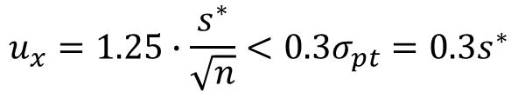




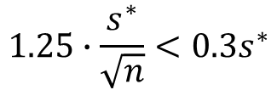
Da dove arrivano questi numeri?
Se la deviazione standard dei dati è calcolata con l’algoritmo A: s*
$$u_{x}=1.25∙\frac{s^{∗}}{\sqrt{n}}$$
Se σ_{pt}=s* e voglio verificare la condizione u_{x}<0.3σ_{pt}
$$u_{x}=1.25∙\frac{s^{∗}}{\sqrt{n}}<0.3σ_{pt}=0.3s^{∗}$$
$$1.25∙\frac{s^{∗}}{\sqrt{n}}<0.3s^{∗}$$
$$1.25∙\frac{s^{∗}}{0.3s^{∗}}<\sqrt{n}$$
$$\frac{1.25}{0.3}<\sqrt{n}$$
$$n>17.36$$

Slide 30






Da dove arrivano questi numeri?
Se la deviazione standard dei dati è calcolata con in modo classico: s
$$u_{x}=\frac{s}{\sqrt{n}}$$
Se σ_{pt}=s e voglio verificare la condizione u_{x}<0.3σ_{pt}
$$u_{x}=\frac{s}{\sqrt{n}}<0.3σ_{pt}=0.3s$$
$$\frac{s}{\sqrt{n}}<0.3s$$
$$\frac{s}{0.3s}<\sqrt{n}$$
$$\frac{1}{0.3}<\sqrt{n}$$
$$n>11.11$$

Slide 31
Considerazioni su un numero piccolo di partecipanti (D.1)
Le indicazioni sul numero dei partecipanti sono appunto indicazioni.
I numeri 12, 15, 18…non sono numeri idonei a ogni situazione, permettono di avere una incertezza trascurabile nel caso di determinazione della σ_{pt} come deviazione standard classica/robusta

Slide 32
Grazie per l’attenzione
Marzia Mancin
mmancin@izsvenezie.it
Notes:
32

Slide 33
Omogeneità (ANNEX B): ANOVA
$$S_{s}<0.3σ_{pt}$$
Omogeneità vericata se
Oppure se
Se non sono noti valori di σ_{pt} a priori, è possibile condurre una analisi della varianza
$$S_{s}<\sqrt{c}$$
$$c=F_{1}σ_{all}^{2}+F_{2}σ_{an}^{2}$$
Analysis of Variance
Source SS df MS F Prob > F
------------------------------------------------------------------------
Between groups .097068371 9 .010785375 5.33 0.0076
Within groups .020230507 10 .002023051
------------------------------------------------------------------------
Total .117298878 19 .006173625
Bartlett's test for equal variances: chi2(8) = 4.4160 Prob>chi2 = 0.818

Slide 34

Omogeneità: ANOVA
L’ANOVA verifica che non ci sia differenza tra la variabilità between e within
Ricordando che $S_{s}^{2}=(S_{x}^{2}$-$S_{w}^{2}/2)=(S_{b}^{2}$-$S_{w}^{2})/2$ (m=2 numero di repliche)
Analisi più restrittiva
$$S_{b}^{2}/S_{w}^{2}≅1$$
Analysis of Variance
Source SS df MS F Prob > F
------------------------------------------------------------------------
Between groups .097068371 9 .010785375 5.33 0.0076
Within groups .020230507 10 .002023051
------------------------------------------------------------------------
Total .117298878 19 .006173625
Bartlett's test for equal variances: chi2(8) = 4.4160 Prob>chi2 = 0.818
$$S_{s}≅0$$

Slide 35
Approcci statistici per i PTP qualitativi
Notes:
35

Slide 36
Types of Proficiency Testing
Type of results
Quantitative
(Numerical)
Qualitative
(Categorical)
Interpretative or interpretive
Discrete
Continuous
Nominal
(identity of
microorganisms;
presence of a specific
analyte)
Ordinal
Interpretation
(responses such as ranking, sensory evaluation; degree of disease severity)
Only particular numbers
Any numeric value
Named categories
Categories with an implied order
Images, test results, case study
Non - quantitative PT
Notes:
Interpretive PT/EQA are schemes where sets of data or other information are supplied and the information is processed to provide an interpretation (or other outcome). In interpretive tests, the “proficiency test item” is a test result (e.g. a descriptive morphology statement), a set of data (e.g. to determine a calibration line) or other set of information (e.g. a case study), concerning an interpretive feature of the participant's competence.

Slide 37



Pt non quantitativi
Tiikkainen, Ulla, et al. "Is harmonisation of performance assessment in non - quantitative proficiency testing possible/necessary?" Accreditation and Quality Assurance 27.1 (2022): 1-8. https://doi.org/10.1007/s00769-021-01492-6
  Basic scores
  Elaborate scores
  Advanced scores

Slide 38
Pt non quantitativi: punteggio base
  Percentuale di risposte corrette
      Presenza/assenza (1 o 0)
  Score:
      Identificazione di specie: 2,1,0 per risposte corrette, parzialmente corrette, sbagliate
  Hit score:
      Identificazione di specie: punteggio pesato che varia da 0 a 1

Slide 39
Pt non quantitativi: punteggio elaborato
  Categorizzazione dei risultati
      Presenza/assenza: VP, VN, FP, FN,
      Sensibilità e specificità
      Presenza/assenza (16140): PA, NA,
      PD,ND, Sensibilità e specificità,
      accuratezza e precisione
  A-Score: score simile allo z-score determinato tenendo conto dell proporzione di risultati corretti e non corretti
 |  | Assigned value
 |  | + | -
Laboratory result | + | VP | FP
 | - | FN | VN
 |  | VP+FN | FP+VN
  x= risultato del partecipante
  x_{pt}= valore assegnato, ottenuto come valore di consenso $\hat{p }$(proporzione di risultati soddisfacienti)
  σ_{pt}= deviazione standard predeterminata per la valutazione di performance
$$a−score=I_{c}∙\frac{x−x_{pt}}{σ_{pt}}$$
$$I_{c}\left\{\begin{matrix}1 if the consensus is "detected" \\ −1 if the consensus is "not detected"\end{matrix}\right.$$

Slide 40
Pt non quantitativi: punteggio elaborato
  K di Cohen-Fleiss
      Presenza/assenza o risposta categorica: valutazione della concordanza tra risultato e esito atteso (Cohen); concordanza tra partecipanti (Fleiss)
$$K=\frac{(OA−EA)}{(1−EA)}$$
Landis and Koch: scala di interpretazione dell’accordo:
0.01-0.20 "Debole";
0.21-0.40 "Accettabile";
0.41-0.60 "Moderato";
0.61-0.80 "Significativo";
0.81-1.00 "Quasi perfetto"

Slide 41
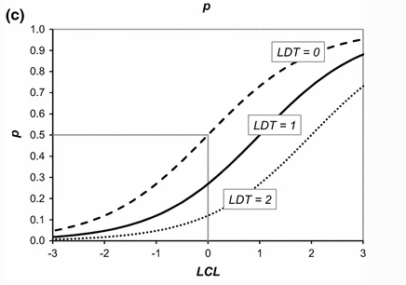
Pt non quantitativi: punteggio elaborato
  Stima di massima verosimiglianza:
      Presenza/assenza: determinazione della probabilità di successo in funzione della difficoltà del campione da analizzare (-LDT) e dalla capacità del laboratorio (+ LCL)
$p_{ij}=\frac{exp⁡({LCL}_{i}−{LDT}_{j})}{1−exp⁡({LCL}_{i}−{LDT}_{j})}$

Slide 42
Pt non quantitativi: punteggio elaborato
  ORDANOVA
      Risposta ordinale: valutazione della differenza nelle risposte tra i laboratori partecipanti
      Indice I: fornisce una misura del grado della differenza tra laboratori
  CATANOVA:
      Risposta categorica con più fattori (laboratorio e analista): valutazione della differenza nelle risposte tra i laboratori partecipanti tenendo conto o no del contributo dell’analista
      Indice I: fornisce una misura del grado della differenza che c’è tra i laboratori, tra tecnici, tra tecnici all’interno dello stesso laboratorio

